Slide 1
BÀI BÁO CÁO
XÂY DỰNG ỨNG DỤNG
QUẢN LÝ KHO HÀNG
Người hướng dẫn : Ths. Trần Xuân Thắng
Thành viên nhóm :
: Vừ A Cu (NT)
: Mã Quốc Hùng
: Cù Thế Truyền
: Phạm Anh Tú
: Ngô Phan Tiến Cường

Slide 2
NỘI DUNG BÁO CÁO
❒ Mục đích và yêu cầu của đề tài
❒ Phía người dùng
❒ Phân tích hệ thống
❒ Giao diện hệ thống ứng dụng
❒ Kết luận

Slide 3
MỤC ĐÍCH
Ứng dụng giúp giảm thiểu khối lượng công việc quản lý thủ công.
Nâng cao chất lượng và hiệu quả trong công việc quản lý và lưu trữ hàng hóa.
Đảm bảo an toàn về thông tin sản phẩm và tiết kiệm thời gian quản lý.
Dễ dàng nắm được thông tin về hàng hóa cũng như nhân viên của của hàng.

Slide 4
Yêu cầu
Phần mềm có thể lưu trữ thông tin hàng hóa với số lượng lớn không giới hạn.
Hệ thống cập nhật thông tin và số lượng hàng hóa đã bán định kỳ.
Người quản lý có thể chỉnh sửa thông tin và cập nhật liên tục.
Giao diện của phần mềm đơn giản dễ sử dụng, bố cục sắp xếp hợp lí rõ ràng, thuận tiện nhất cho người dùng.
Có những ưu điểm vượt trội hơn so với những ứng ụng tương tự khác.

Slide 5
Yêu cầu
Hệ thống có 2 loại tài khoản truy cập:
ADMIN: Có toàn quyền trong hệ thống.
Nhân viên: Không có quyền quản lí nhân viên, truy cập Form “quản lí nhân viên”, sửa thông tin nhân viên.

Slide 6
NGƯỜI DÙNG
Ứng dụng dành cho các khách hàng dùng để quản lý cửa hàng. Tùy thuộc vào từng cửa hàng mà thay đổi sản phẩm cho phù hợp.

Slide 7
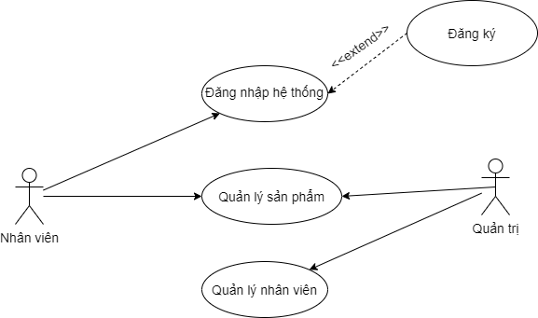
PHÂN TÍCH THIẾT KẾ HỆ THỐNG
Sơ đồ hoạt động của hệ thống

Slide 8
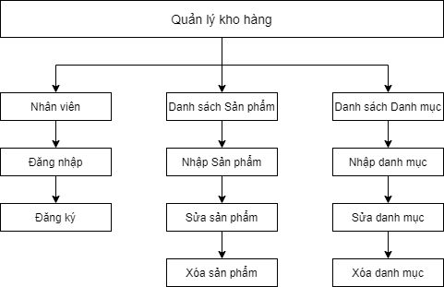
PHÂN TÍCH THIẾT KẾ HỆ THỐNG
Sơ đồ phân rã chức năng

Slide 9
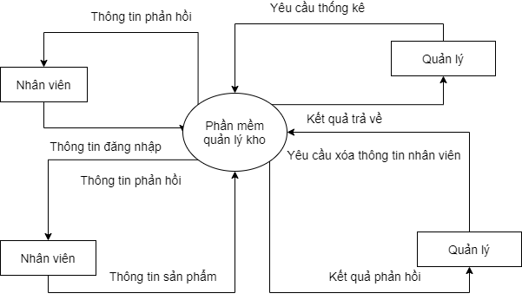
PHÂN TÍCH THIẾT KẾ HỆ THỐNG
Sơ đồ luồng dữ liệu

Slide 10
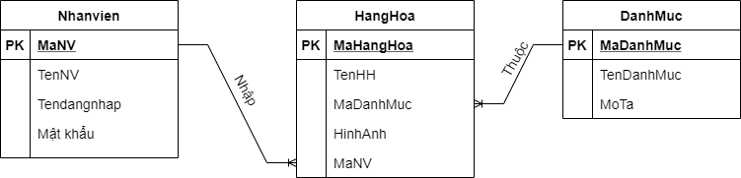
PHÂN TÍCH THIẾT KẾ HỆ THỐNG
Sơ đồ ER (Entity Relationship)

Slide 11
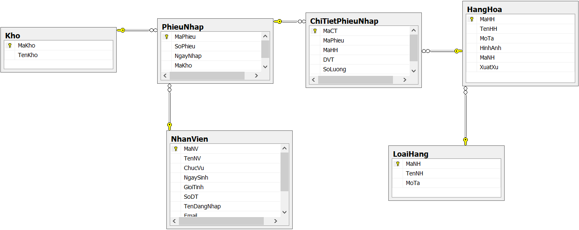
PHÂN TÍCH THIẾT KẾ HỆ THỐNG
Cơ sở dữ liệu

Slide 12
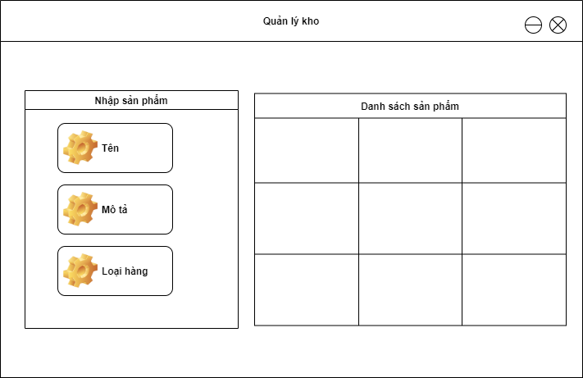
PHÂN TÍCH THIẾT KẾ HỆ THỐNG
Giao diện quản lý kho hàng

Slide 13
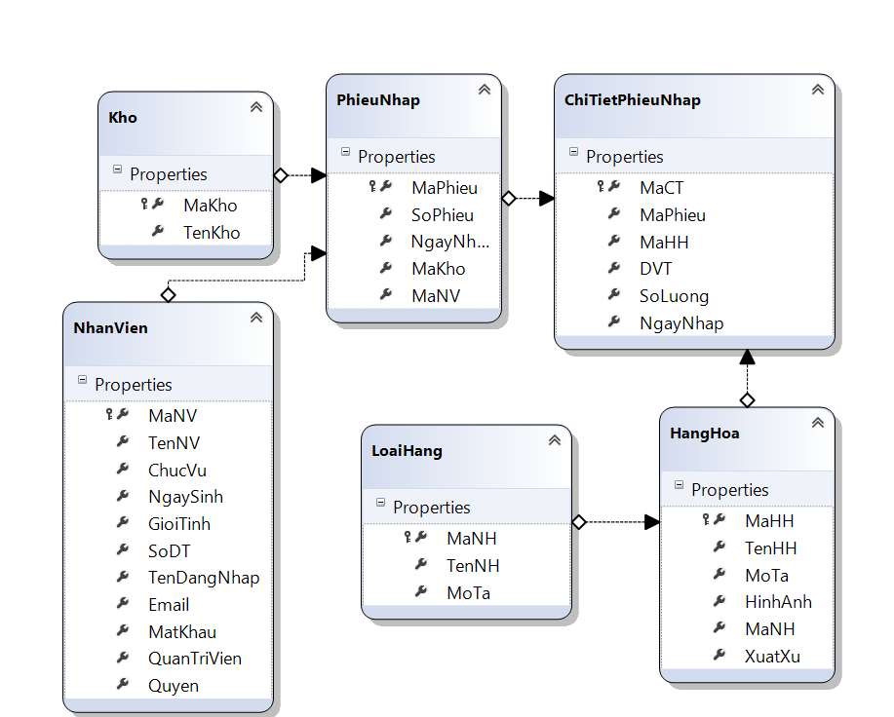
PHÂN TÍCH THIẾT KẾ HỆ THỐNG
Cơ sở dữ liệu trong file DBML

Slide 14
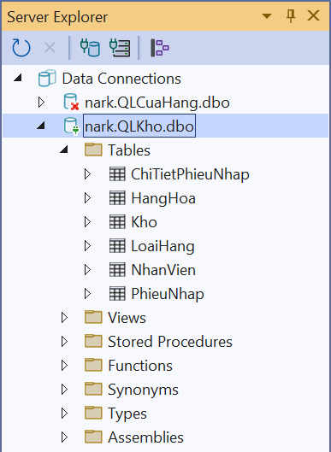
PHÂN TÍCH THIẾT KẾ HỆ THỐNG
Kết nối tới sql server

Slide 15
Giao diện hệ thống
Xin mời các bạn cùng nhóm mình đi demo phần mềm “Quản Lí Kho Hàng”.

Slide 16
KẾT LUẬN
Phần mềm quản lý kho hàng đã phần nào giúp ích cho người dùng trong khâu quản lý hệ thống cửa hàng của mình. Trong đó bao gồm quản lý được đầy đủ thông tin sản phẩm hàng hóa, nhân viên,...một cách đơn giản và thuận tiện nhất.

Slide 17
KẾT LUẬN
Xây dựng được phần mềm quản lý kho với các chức năng cho phép nhân viên đăng nhập, quản lý sản phẩm cập nhật profile nhân viên.
Trong thời gian tới em sẽ bổ sung thêm các chức nắng và thiế kế giao diện phù hợp đáp ứng đúng yêu cầu của một phần mềm quản lý.

Slide 18
Tài liệu tham khảo
Tài liệu Tiếng Việt
Bài giảng Lập trình .Net, ThS. Trần Xuân Thắng, Đại học Tây Nguyên
Video Hướng dẫn lập trình Windows Form, ThS. Trần Xuân Thắng

Slide 19
Tài liệu tham khảo
Tài liệu Tiếng Anh
LINQ to SQL, https://www.javatpoint.com/linq-to-sql, ngày truy cập 07/01/2022
Microsoft Docs LINQ to SQL, https://docs.microsoft.com/vi-vn/dotnet/framework/data/adonet/sql/linq/, ngày truy cập 07/01/2022

Slide 20
Phân Công Nhiệm Vụ
Sinh Viên | Nhiệm Vụ
Vừ A Cu | Thiết kế, xây dựng phần mềm Thiết kế, xây dựng cơ sở dữ liệu
Mã Quốc Hùng | Viết báo cáo Tham gia phân tích, thiết kế hệ thống
Cù Thế Truyền | Viết tiểu luận Tham gia phân tích, thiết kế hệ thống
Ngô Phan Tiến Cường | Tham gia phân tích, thiết kế hệ thống Hỗ trợ viết tiểu luận
Phạm Anh Tu | Hỗ trợ xây dựng phần mềm Tham gia phân tích, thiết kế hệ thống

Slide 21

THE END

